Slide 1
文献检索与证据角色
问题 → 关键词 → 检索式 → 来源审计 → 候选文献表
检索不是搜得多，而是可复盘
阶段四：外部输入摄取 → 阶段五：证据整理
Notes:
本课把检索从工具操作改写为可复盘的方法，并让每条材料有明确证据角色。
[Sources]
- course/syllabus.md
- lessons/备课规划.md
[/Sources]

Slide 2
第 2 课之后，研究材料为何仍不可信
动作可审计
材料可信吗
✓ 权限矩阵
? 论文真实存在？
✓ AI 使用记录
仍未回答
? 题名 / 作者 / DOI 一致？
✓ 伦理清单
? 任务和限定条件是什么？
权限和披露说明 AI 做过什么；来源核验决定材料能不能信。
Notes:
快问学生最近一次直接搬用 AI 引文是什么时候，只听回答，不评价。
[Sources]
- lessons/lesson-02/slides.md
- AGENTS.md
[/Sources]

Slide 3
本课目标与课堂产出
01
生成关键词、检索式和筛选条件
课堂产出
1 条检索记录
+
2 条来源审计
+
1 条 verified / caveat
+
1 条 AI 使用记录
02
区分四种证据角色
03
执行回原文核验
04
建立候选文献表第一版
本课不正式提交，第 6 课问题门统一检查。
Notes:
目标是流程跑通，不是在课堂里完成文献综述。
[Sources]
- lessons/备课规划.md
- course/assignments.md
[/Sources]

Slide 4
搜得多不等于证据充分
50 篇论文
全部标成“主证据”
证据充分
≠
直接复制 AI 引文 ｜ 悄悄排除反例 ｜ 不记录检索式
充分性来自角色清晰与实质独立，不来自数量。
Notes:
统计举手后立即转入方法；不要把羞耻感当教学目标。
[Sources]
- lessons/lesson-03/handout.md
- AGENTS.md
[/Sources]

Slide 5
外部输入不止论文
类型
例子
典型角色
同行评议论文
期刊、会议
主证据 / 对比
经典书籍选章
方法论、统计
主证据 / 补充
正式规范
PRISMA、ACM Badging
方法依据
代码与数据集
GitHub、数据卡片
复现 / 验证
官方文档
协议、API
实践证据
工程文章、issue
厂商文、失败记录
探索线索
AI 搜索结果
模型候选列表
探索线索
来源类型不自动决定可信度；关键结论必须回到可核验一手材料。
Notes:
让学生指出自己项目里哪类材料最多、哪类最缺。
[Sources]
- lessons/lesson-03/handout.md
- course/reading-list.md
[/Sources]

Slide 6
先写问题，再搜材料
可操作问题
在逐条核验引用的计算机论文阅读任务中，结构化阅读卡是否降低 AI 摘要的限定条件遗漏率？
五个关键词
结构化阅读卡
AI 摘要｜限定条件
遗漏率｜引用核验
宽泛主题
AI 辅助论文阅读
→
→
每个词再扩展：同义词 ｜ 上位词 ｜ 下位词 → 检索词网
Notes:
请学生从自己的问题抽三个词，并给一个同义词。
[Sources]
- lessons/lesson-03/handout.md
- lessons/lesson-01/handout.md
[/Sources]

Slide 7
检索式可被他人复盘
("reading card" OR "reading template" OR "structured reading")
AND ("AI summary" OR "LLM summary" OR "AI-generated abstract")
AND ("limitation" OR "scope" OR "boundary")
布尔算子
字段限定
截断通配
短语
时间 / 类型
检索记录：库 ｜ 检索式 ｜ 日期 ｜ 命中数 ｜ 纳入排除 ｜ 筛选数
别人能复盘，才算检索方法。
Notes:
学生用自己的关键词草拟一条检索式，并指出布尔算子。
[Sources]
- Kitchenham & Charters, EBSE-2007-01
- course/reading-list.md
[/Sources]

Slide 8
纳入与排除条件检索前先写
时间范围
→
为何从某年开始？
文献类型
→
同行评议 / 预印本 / 综述
语言
→
限制语言需说明偏倚
研究类型
→
实证 / 方法 / 案例 / 综述
相关性
→
是否对应问题与机制
检索前写第一版；检索中调整；排除时必须记录理由。
Notes:
请学生给一条自己的排除条件，并说明理由。
[Sources]
- Kitchenham & Charters, EBSE-2007-01
- https://www.prisma-statement.org/prisma-2020-statement
[/Sources]

Slide 9
证据角色：主证据
主证据
直接支持或反驳当前机制假设
来自可核验的一手来源
能做：支撑核心主张
不能做：单独支撑外推
一条材料至少标一个角色。
Notes:
强调直接、一手、可核验三个限定。
[Sources]
- lessons/lesson-03/handout.md
- AGENTS.md
[/Sources]

Slide 10
证据角色：补充证据与对比证据
补充证据
不同来源 / 测量 / 路径
提供实质独立性
对比证据
替代解释 / 竞争假设 / 反例
暴露解释边界
当前核心主张
独立 ≠ 两个不同网页
冲突证据必须保留
概念示意，非实证结果
Notes:
独立性来自来源、测量、重复实验、对照、消融或分析路径的实质差异。
[Sources]
- AGENTS.md
- lessons/lesson-03/handout.md
- Conceptual diagram; not empirical evidence.
[/Sources]

Slide 11
证据角色：探索线索（AI 输出归位）
AI 检索结果
探索线索
回原文核验
→
→
题名 ｜ 作者 ｜ DOI ｜ 原文任务 ｜ 结果 ｜ 边界
人工核验前，不能进入主证据或补充证据。
Notes:
让学生把自己曾当成主证据的一条 AI 引文暂时归回探索线索。
[Sources]
- lessons/lesson-01/handout.md
- lessons/lesson-03/handout.md
[/Sources]

Slide 12
AI 检索结果回原文核验
1
存在性与元数据一致
核验状态
2
标题是否被改写 / 拼接
pending
3
任务与设置是否可比
verified
4
措辞强度是否变化
verified-with-caveat
5
指标、对照与评议状态
6
适用范围与局限
rejected
7
当前项目中的证据角色
pending 仅线索区｜verified 可进主格｜caveat 必须保留限定且不能单独支撑 stable｜rejected 仅审计
Notes:
逐条讲完七步，再进入演示。四态进入规则以 references/material-contracts.md 为准。
[Sources]
- lessons/lesson-03/handout.md
- references/material-contracts.md
[/Sources]

Slide 13
演示：检索记录定位真实论文
检索
元数据
DOI
正式来源
原文入口
Crossref API
query.title=How to Read a Paper
How to Read a Paper
S. Keshav｜2007
10.1145/1273445.1273458
ACM SIGCOMM CCR
37(3):83–84
作者公开 PDF
保留检索日期与响应
→
→
→
→
真实 trace：查询记录 → 正式元数据 → DOI → 正式出版信息 → 原文；每一步保留可复查对象
Notes:
使用课程演示包中的真实 Crossref 响应。现场网络不可用时直接打开保存的 JSON 与 PDF，不切换到虚构截图。
[Sources]
- lessons/lesson-03/source-audit-demo.md
- https://api.crossref.org/works/10.1145/1273445.1273458
- https://doi.org/10.1145/1273445.1273458
[/Sources]

Slide 14
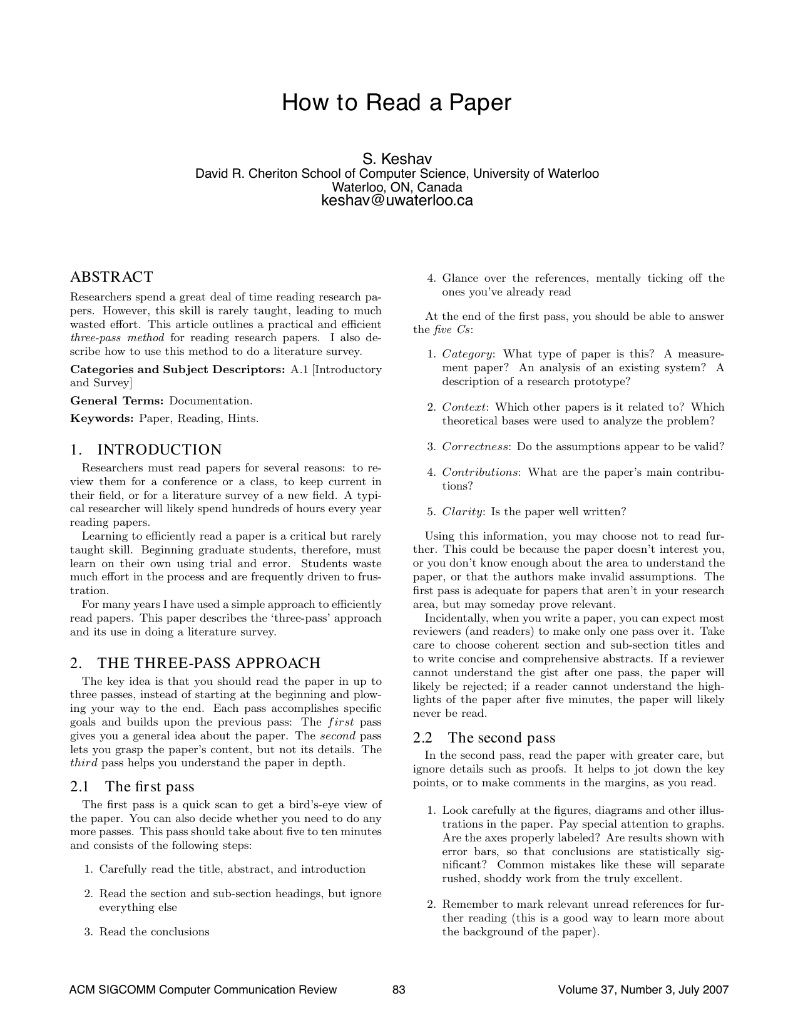
演示：DOI → 原文第 1 页
真实原文对象
原文第 1 页可直接核验
核验项
原文对象
结论
题名 / 作者
p.83 页眉与正文
一致
DOI
p.83 左栏
10.1145/1273445.1273458
方法主张
摘要与 §2
提出 three-pass approach
量化边界
全文
没有受控实验或“降低 50%”结果
从 DOI 到原文后，只记录原文真正支持的主张；未出现的实验结果不能补写。
Notes:
这是实际 PDF 第一页，不是重绘截图。让学生现场指出题名、作者、DOI 和摘要中的 three-pass approach，并确认原文没有课程构造的量化结果。
[Sources]
- lessons/lesson-03/source-audit-demo.md
- https://www.eecs.harvard.edu/~michaelm/postscripts/ReadPaper.pdf
- https://doi.org/10.1145/1273445.1273458
[/Sources]

Slide 15
演示：合格条目进入候选表
真实候选条目｜Keshav (2007)
字段
核验后写入
正式来源
ACM SIGCOMM Computer Communication Review 37(3), pp.83–84｜DOI 10.1145/1273445.1273458
可用主张
提出 three-pass approach，并给出三遍阅读目标与动作
证据角色
方法依据 / 实践框架，不是效果量主证据
核验状态
verified-with-caveat｜缺少受控效果实验，保留限定
caveat 条目可进入候选表或主格，但限定必须同行保留，且不得单独支撑 stable
Notes:
展示真实条目如何从来源审计进入候选文献表。状态选择 verified-with-caveat，是因为原文提供方法框架但没有受控效果实验。
[Sources]
- lessons/lesson-03/source-audit-demo.md
- references/material-contracts.md
[/Sources]

Slide 16
虚构失败案例：不得引用
以下 5 条均为课程构造的占位引用，不对应真实论文、DOI 或实验结果
直接复制 AI 报告的 5 条虚构引文
→
虚构｜张冠李戴｜过度改写
限定丢失｜来源不可追溯
四个判断点
1. 为什么先写问题再搜？
2. 纳入 / 排除何时写？
3. AI 引文何时仍是线索？
4. caveat 如何进入候选表？
失败不重跑到成功；把核验步骤写回受限流程。
Notes:
本页全部引用均为虚构失败案例，不得作为论文事实、DOI 或检索结果引用。请学生给出一条核验步骤，加入改写后的任务契约。
[Sources]
- lessons/lesson-03/slides.md
- Fictional classroom placeholders; not real papers, DOI records, or empirical evidence.
[/Sources]

Slide 17
个人实践：跑通一次可复盘检索
43:00–48:00 任务说明
01
写问题并抽关键词
05
保留 1 条 pending/rejected
选题顺序
本人真实问题
↓
导师组公开问题
↓
课程贯穿案例
02
构造检索式
06
写入 1 条 verified/caveat
03
保存 1 条检索记录
07
标证据角色
04
审计至少 2 条来源
08
写 AI 使用记录
不得直接复刻演示题；验收看记录、状态、角色与核验理由。
Notes:
没有真实课题者沿用贯穿案例，但必须改变问题表述或检索词集合。
[Sources]
- course/starter-template.md
- lessons/lesson-03/teaching-plan.md
[/Sources]

Slide 18
实践停留页：模板
48:00–75:00 个人实践
检索记录
候选文献表
库：
检索式：
日期：
时间范围：
命中数：
纳入条件：
排除条件：
筛选后：
| 编号 | 题名（核验后） |
| 作者 | 年份 |
| 正式来源 | 证据角色 |
| 纳入 / 排除 | 理由 |
| 核验状态 |
最低闭环：1 检索记录 + 2 来源审计
+ 1 条 verified/caveat + 1 条 AI 使用记录
断网备用：用 Markdown 完成检索式构造和来源审计，不逐台排障。
Notes:
本页停留 27 分钟。教师只处理共同卡点；网络故障走 Markdown 备用路径。
[Sources]
- lessons/lesson-03/handout.md
- course/starter-template.md
[/Sources]

Slide 19
同伴互查三问
两人互查 · 10 分钟
Q1
检索可复盘吗？
库、式、日期、命中与筛选齐吗？
作者记录
采纳
暂不采纳
待核验
Q2
证据角色清楚吗？
每条 verified 标了角色吗？
Q3
AI 输出回原文了吗？
rejected / pending 有理由吗？
同伴只提问题，不替作者决定，不形成共同提交。
Notes:
奇数人数用三人组，每人缩短说明时间；反馈只形成个人记录。
[Sources]
- course/assignments.md
- lessons/lesson-03/teaching-plan.md
[/Sources]

Slide 20
退出卡与第 4 课预告
退出卡
接下来
01 最清楚的一点
候选文献
今天
02 仍然困惑的一点
↓
03 检索是否可复盘
第 4 课精读
下一步
04 当前 verified 条数
↓
第 6 课问题门
统一检查
05 第 4 课需补的案例
核心阅读：Booth et al., Chapter 3（约 30 分钟）
持续回写个人项目，不新增课后正式作业。
Notes:
回扣 P01：学生已有可复盘起点，不要求当堂完成综述。
[Sources]
- course/reading-list.md
- course/assignments.md
- course/syllabus.md
[/Sources]

